Slide 1
TRƯỜNG TIỂU HỌC QUANG TRUNG
Sách kết nối tri thức với cuộc sống – Lớp 4
Năm học 2024-2025

HOẠT ĐỘNG TRẢI NGHIỆM 4
Xây dựng hành trình trải nghiệm
Giáo viên: Đỗ Thị Hường

Slide 2



Slide 3
Thảo luận nhóm 4
+ Tên cảnh quan
+ Dạng cảnh quan
+ Những trải nghiệm thực tế về cảnh quan.

Slide 4
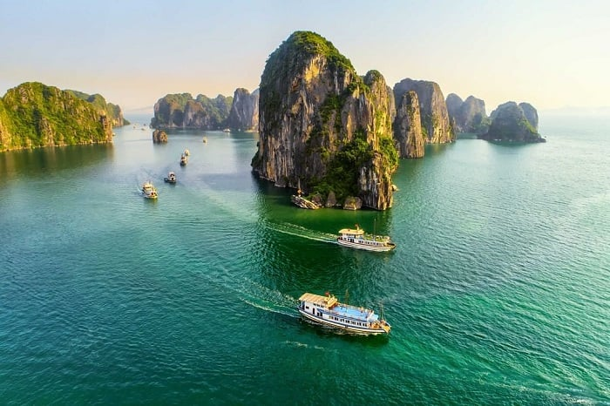


Slide 5
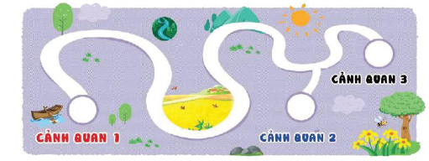
Hoạt động 2
Xác định thông tin về cảnh quan để đưa vào hành trình:
Vị trí của cảnh quan
Đặc điểm nổi bật của cảnh quan
Thứ tự của cảnh quan trên Hành trình trải nghiệm
Thống nhất cách vẽ sơ đồ Hành trình trải nghiệm

Slide 6


Slide 7



